Slide 1
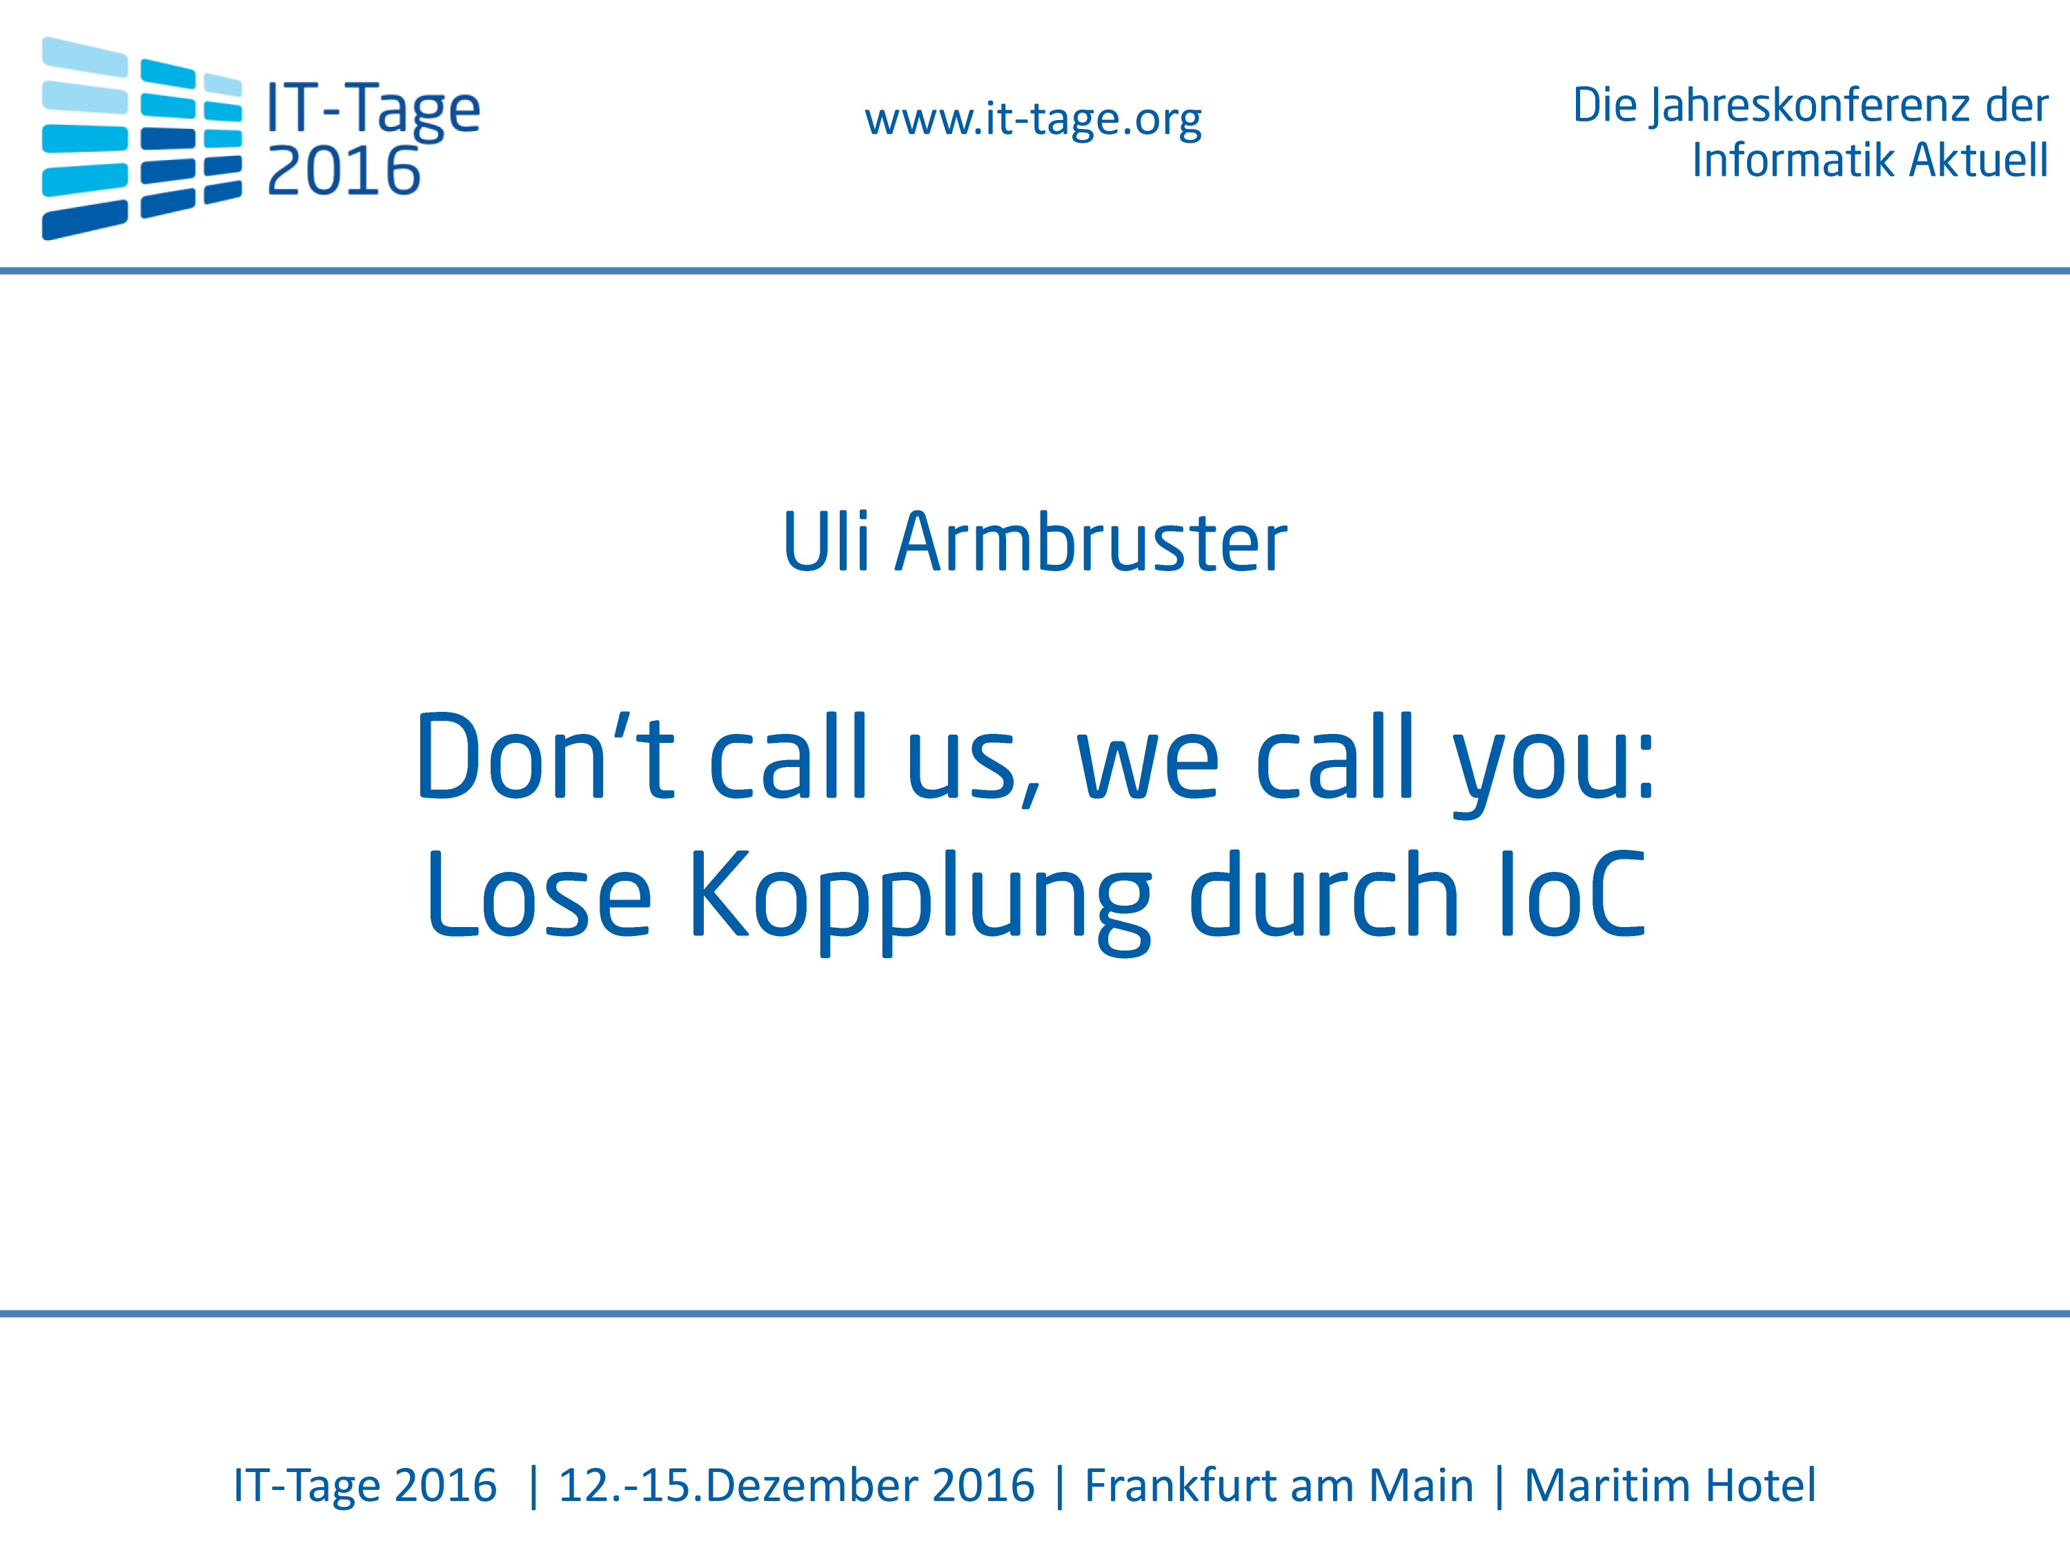

Slide 2

„Warum sollte ich das machen?“

Slide 3
Humphrey‘s Law
„Users don't know what they want until they see working software.”
Wegner‘s Lemma
„It is impossible to fully specify or test an interactive system”

Slide 4

„SOLID Prinzipien du
anwenden sollst.“

Slide 5
Open Closed Principle
Dependency Inversion Principle
Interface Segregation Principle

Slide 6

„Her mit dem Code“

Slide 7

„Jetzt ist alles klar“

Slide 8
Zusammenfassung
Do Trennung von Implementierungen und Kontrakten
Do Konventionsbasierte, generische Komponenten-Registrierungen
Do Verwendung der Framework-Funktionalitäten
Do SOLID-Prinzipien anwenden
Don‘t Service Location vermeiden
https://github.com/Uli-Armbruster/presentations-2016-12-13_IT-Tage/

Slide 9





 | uliarmbruster
 | @uliarmbruster
 | ua@co-IT.eu

